Slide 1


Slide 2















Slide 3

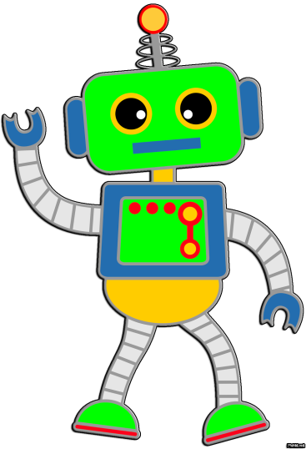

Сорока летит, а собака на хвосте сидит. Может ли это быть?
Да, собака сидит на собственном хвосте, рядом сорока летает

Slide 4

У человека — одно, у коровы — два, у ястреба – ни одного. Что это?
Буква -О-

Slide 5

Сидит человек, но вы не можете сесть на его место, даже если он встанет и уйдёт. Где он сидит?
На Ваших коленях

Slide 6

Что можно приготовить, но нельзя съесть?
Уроки

Slide 7

У квадратного стола отпилили один угол. Сколько теперь углов у стола?
Пять.

Slide 8

Два человека играли в шашки. Каждый сыграл по пять партий и выиграл по пять раз. Это возможно?
Оба человека играли разные партии с другими людьми.

Slide 9

Как может брошенное яйцо пролететь три метра и не разбиться?
Нужно бросить яйцо более, чем на три метра, тогда первые три метра оно пролетит целым.

Slide 10

Вы сидите в самолёте, впереди вас лошадь, сзади автомобиль. Где Вы находитесь?
На карусели

Slide 11

В одной руке мальчик нёс один килограмм железа, а в другой столько же пуха. Что было тяжелее нести?
Одинаково.

